Slide 1
Моя семья в годы Великой Отечественной Войны
Автор: Баландинский Илья Игоревич
Студент группы 13Р
факультета “Реклама”
ГБПОУ “1-ый МОК”
Руководитель проекта:
Кукунина Ольга Михайловна
Рук. Музейного отдела ГБПОУ “1-ый МОК”

Slide 2
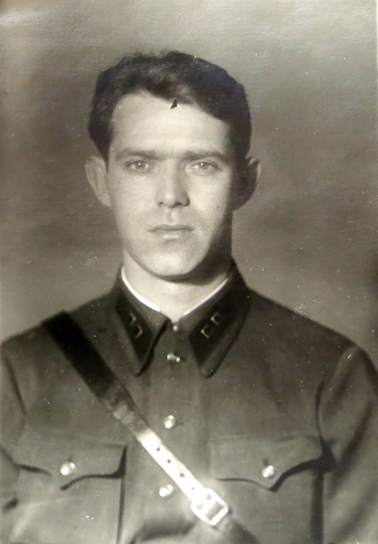
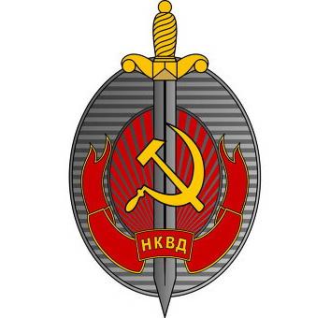
Мой прадед, Баландинский Виктор Михайлович, родился 11 января 1912 года в г. Саратов, где в довоенное время работал токарем на заводе. Как секретарь комсомольской ячейки в 1932 году был направлен на службу в НКВД(ОГПУ) в город Москву. В годы войны работал на разных должностях в Главном Управлении Контрразведки, в отделе по пресечению шпионской деятельности со стороны дипломатов, аккредитованных СССР, а так же по пресечению диверсионной деятельности со стороны спец. служб Германии (АБВЕР, Полит. Разведка и т.д.). После Победы Виктор Михайлович продолжал работать по месту службы и восстанавливал народное хозяйство, воспитывал двух сыновей. Ушел из жизни 7 мая 1990 года, в год 45-летия Победы над Фашистской Германией. По рассказам моего деда, Анатолия Викторовича, это был мужественный, достойный человек и просто хороший отец.

Slide 3
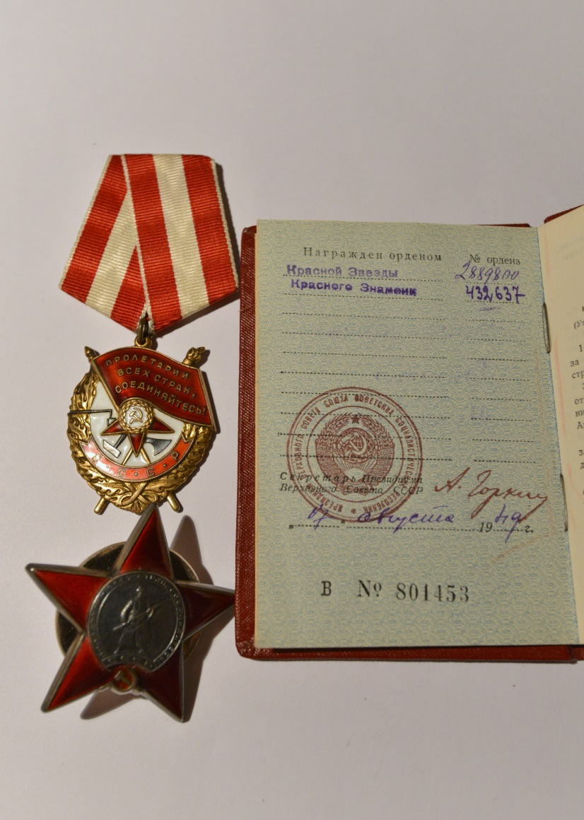
Боевые награды Виктора Михайловича
Награжден Орденом Боевого Красного Знамени, Боевой Красной Звезды, Медалью за Боевые Заслуги и многими другими.

Slide 4
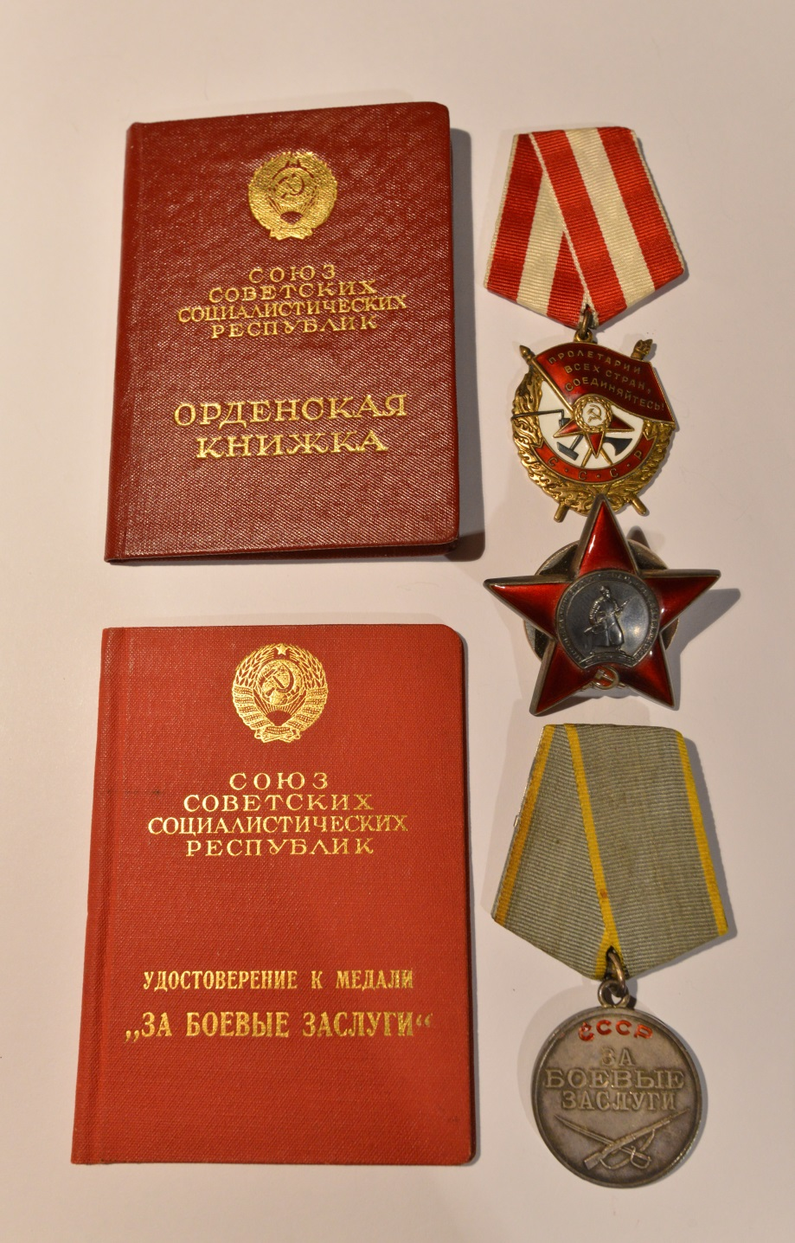
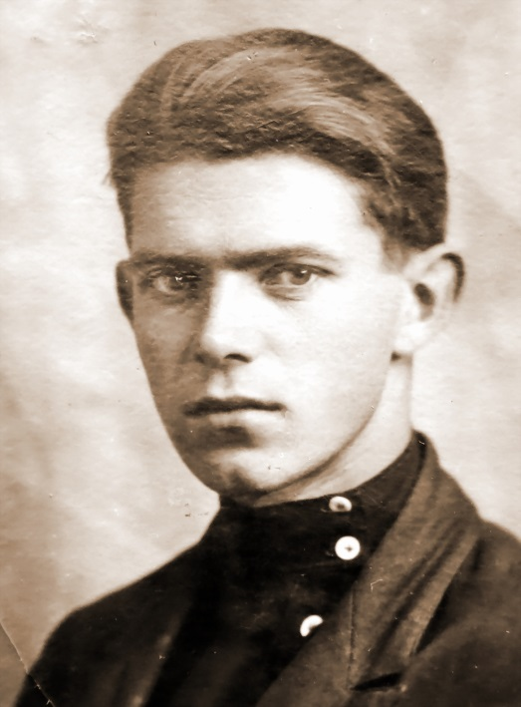

Slide 5
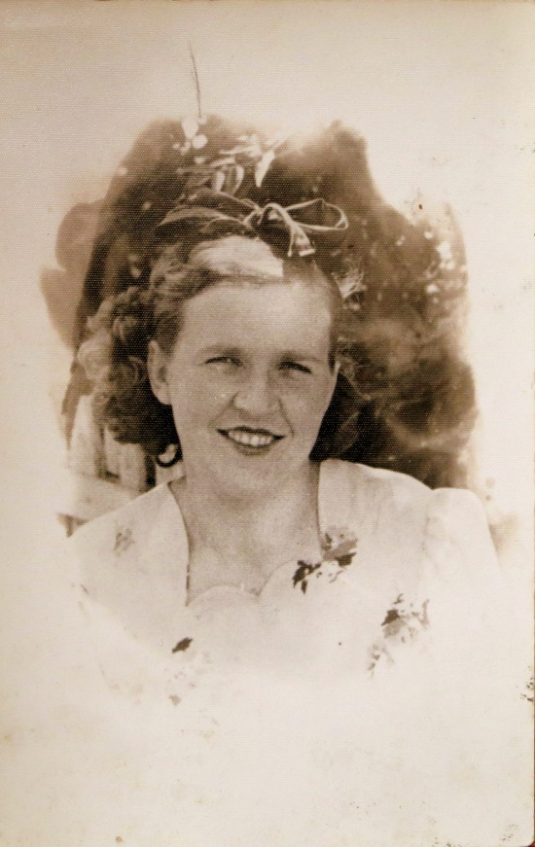
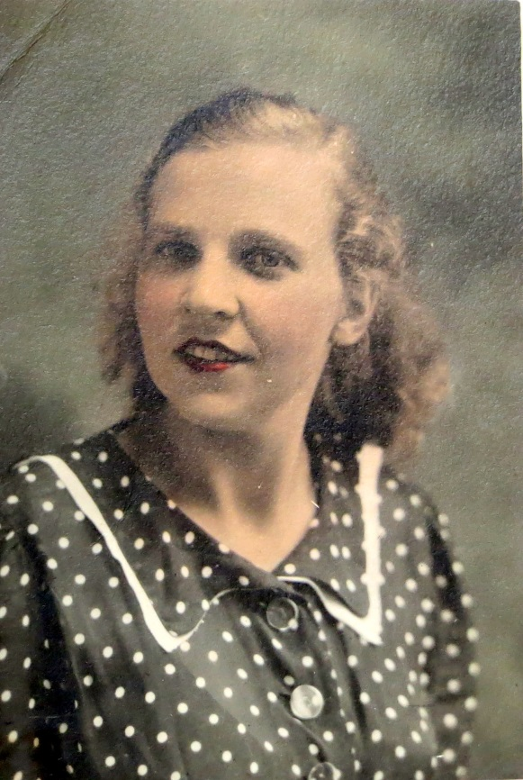
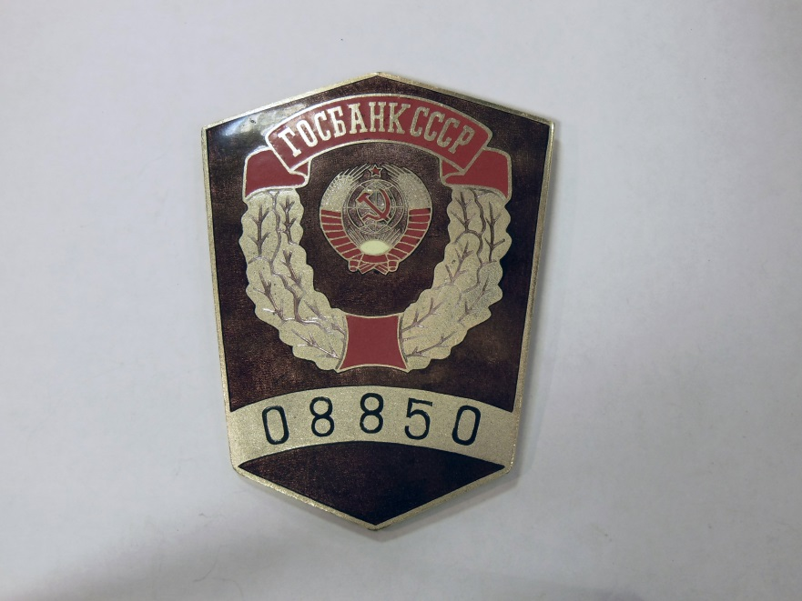
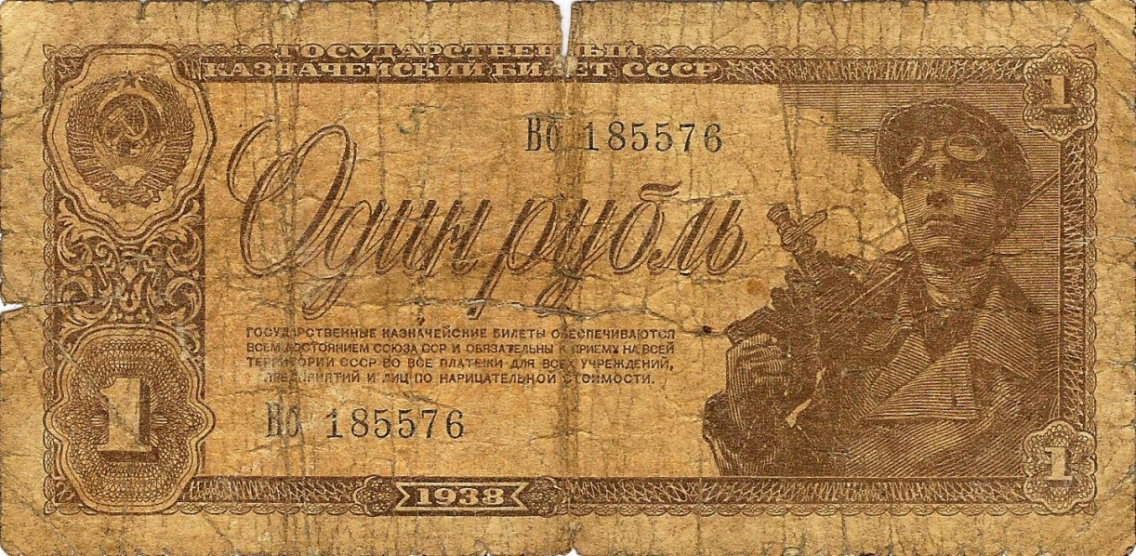
Баландинская Елена Петровна
Моя прабабушка
Во время войны работала на разных должностях в Госбанке СССР в Москве, способствовала развитию военной экономики СССР и воспитывала двух сыновей.

Slide 6
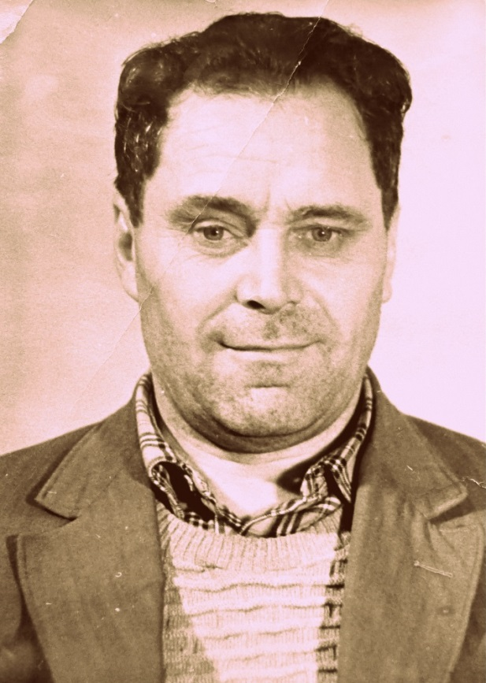
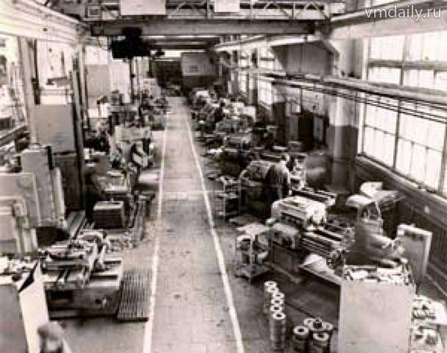
Мой второй прадед, Левков Николай Петрович, родился 30 мая 1911 года в Пензенской области, в рабочей семье. До войны работал кузнецом на Московском Заводе Красной Пресни. Был призван на фронт с начала войны в июле 1941 года, принимал участие в боевых действиях под Москвой.

Slide 7
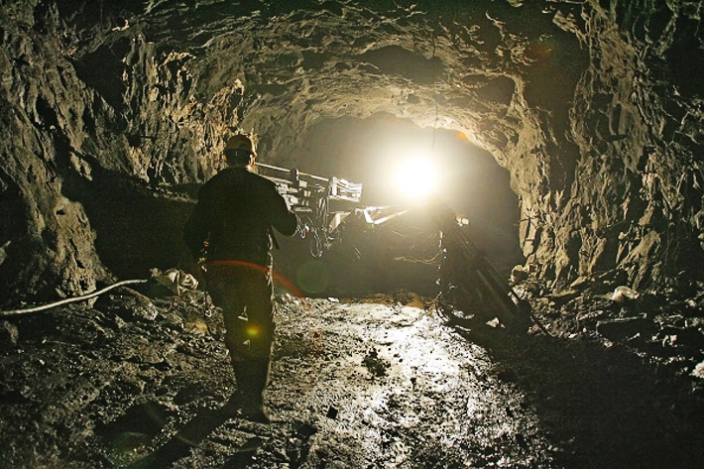
В начале 1942 года попал в окружение, несколько дней он вместе с остальными солдатами голодал, удерживая оборону. В окружении без пищи они съели все кожаные ремни и кирзовые сапоги, но в итоге попали в плен. С февраля 1942 года по март 1944 года находился на территории Германии. Фашистская Германия активно использовала труд военнопленных для работы на фермах и семьях бюргеров. Совершил несколько попыток побега, удачной оказалась третья.
По окончании войны был репрессирован в соответствии с действующим законодательством как бывший в плену. Был сослан в Свердловскую область, где находился в колонии-свободном поселении в течении восьми лет. Работал шахтером в городе Берёзовске пока не был реабилитирован в 1953 году.

Slide 8
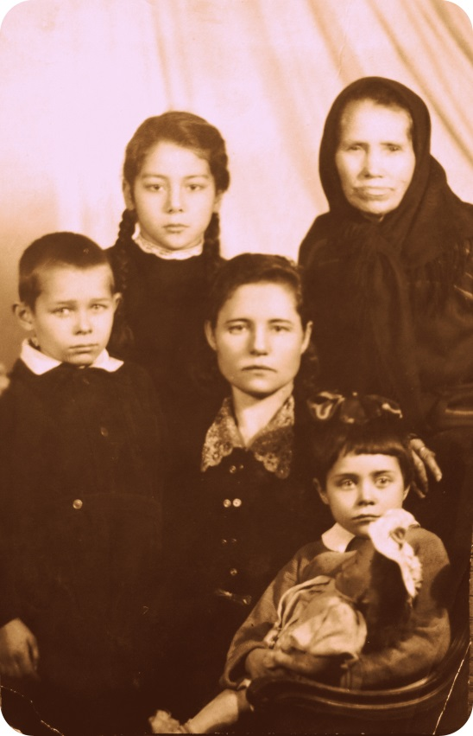
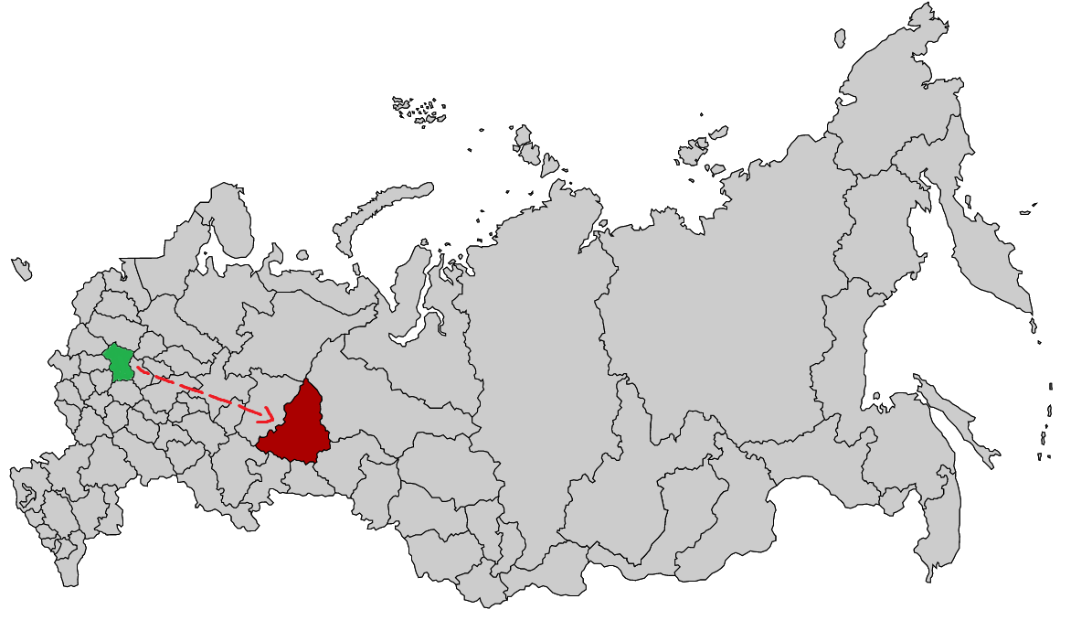
Левкова Антонина Ивановна
В семье прадеда росло трое детей, младшая дочь - моя бабушка Галина Николаевна. В военный и после-военный периоды моя прабабушка в одиночку занималась воспитанием троих детей, периодически ездила навещать репрессированного мужа в Свердловскую область.

Slide 9
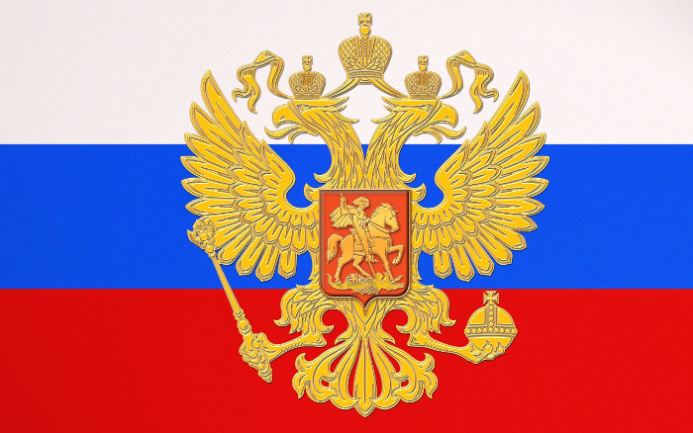
История моей семьи похожа на судьбы многих воинов, детей войны, но я горжусь тем, что ни что не забыто. И благодарен моему деду и отцу за эту память и за то, что они передали мне ее.
Мою семью сплотила ежедневная совместная борьба с фашизмом, и нельзя допустить забытья этой борьбы, иначе мы потеряем связь между Русскими людьми и их родиной.
Считается что патриотизм это любовь к родине, а я считаю что патриотизм это передача истории семьи из поколения в поколение, служение Родине здесь и сейчас. Я уверен, пока существует семья будет существовать и Россия.

